Slide 1
备注
由于当时分享的时候时间有限，压缩了很多内容，我们做的部分有点多，也有点杂，只能说我们设计时候的核心考虑以及权衡。以展示一个较高层次的开发指导思想，如果有进一步的问题的话可以再咨询，这里也事后补充了一下更细节一些的设计和优化。
李程浩 loancold@qq.com
Notes:
讲清楚这是三个阶段，以及性能提升强度

Slide 2






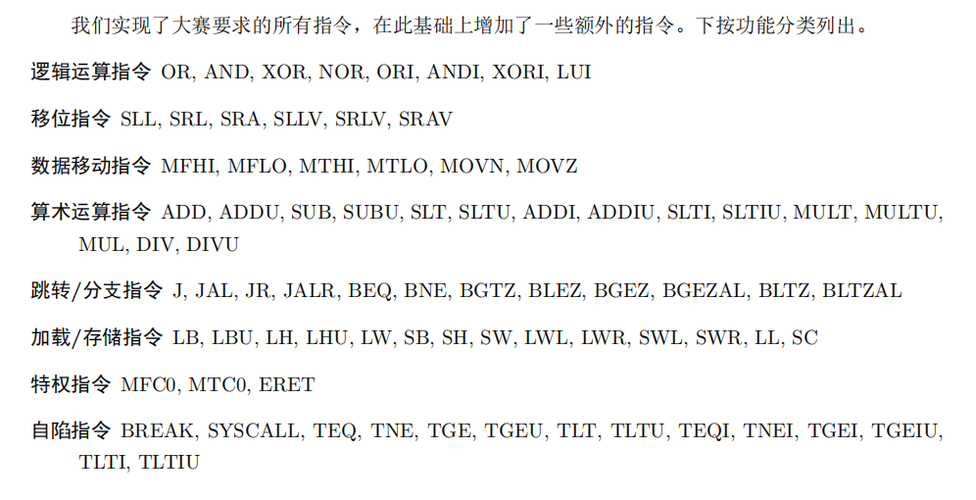
基于双发射处理器的 UltraMIPS 系统设计介绍
NSCSCC 2020
李程浩
Cache开发
宫浩辰
AXI接口及外设开发
刘定邦
双发射CPU开发
任翔宇
系统相关开发
HITSZ
Notes:
开场语

Slide 3
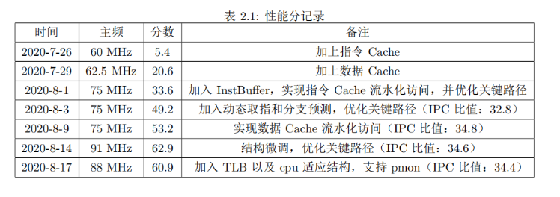
双发射处理器性能
62.9分 91MHZ IPC比值34.6
Notes:
讲清楚这是三个阶段，以及性能提升强度

Slide 4






Dual
双发射处理器
10天10倍
性 能 大 跨 步
触摸屏
交互界面
99.6%
命中率
数据缓存
UltraMIPS
全
流
水
高
速
缓
存
全高清
多色彩
显示支持
双发射
处理器
90.6%
准确率
分支预测器
Dynamic
动 态 取 指
显示交互模块
6级
流水线
Pmon
系统支持
系统级
外设联动
流
水
线
流
水
线
华莱士树乘法器
Notes:
总览

Slide 5
CPU指令
UltraMIPS

Slide 6
CPU主体架构
CPU主体架构
六级流水线的顺序双发射处理器：
分支预测
指令预取
快速乘法器
精确异常处理
UltraMIPS
Notes:
控制时间

Slide 7
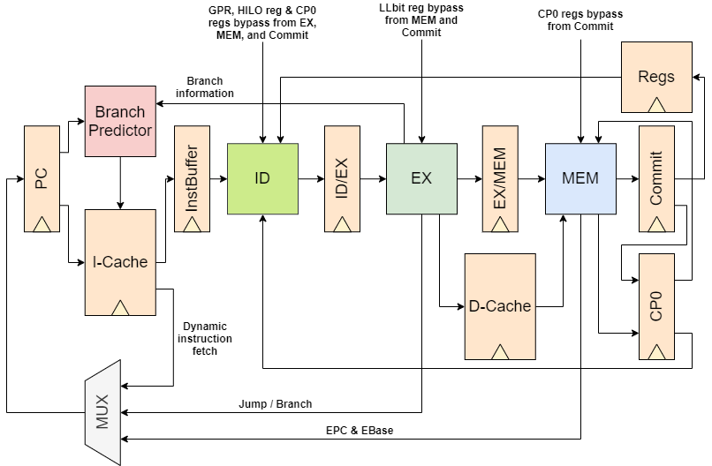
CPU主体架构
UltraMIPS
Notes:
首先介绍取指之后的部分，最后才介绍取指部分

Slide 8
译码阶段
CPU主体架构
CPU主体架构
执行阶段
访存
提交
对等译码
发射仲裁
并行取操作数
不对等算数逻辑运算
华莱士树乘法器
发出访存信号
接受访存数据并做拼接处理
异常处理
写回寄存器
UltraMIPS
Notes:
控制时间

Slide 9
CPU开发过程
CPU主体架构
实现初版简单架构，五级流水线的双发射，不支持指令预取。（最漫长）
初版架构交付测试，测试的同时开发最终架构。
进行性能优化。
UltraMIPS
Notes:
控制时间

Slide 10
CPU主体架构
UltraMIPS
Notes:
首先介绍取指之后的部分，最后介绍取指部分

Slide 11
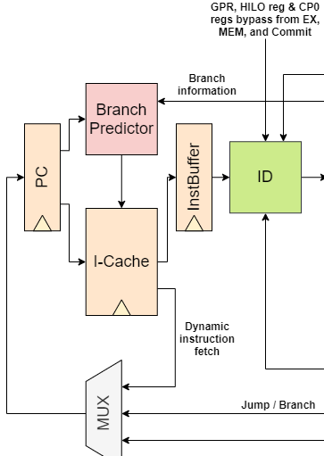
CPU主体架构
CPU主体架构
PC
PC+4
EX branch info
InstBuffer
一周期最多加入两条指令
一周期最多发射两条指令
阈值设定（延迟槽和取指延迟）
分支预测
2bit饱和计数器
多种类分支识别预测
91%准确率
动态取指
动态控制ICache
支持Uncached
动态计算NPC
ICache
取指
Valid
Table
Target
Table
Target
Table
Direction
FSM
Type
Table
队尾
InstBuffer
取指预留
发射预留
队头
指令发射
Target
Direction
UltraMIPS

Slide 12
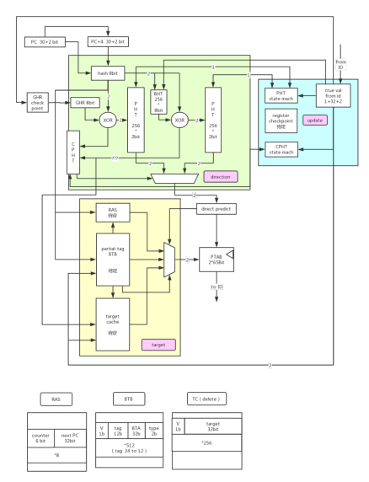
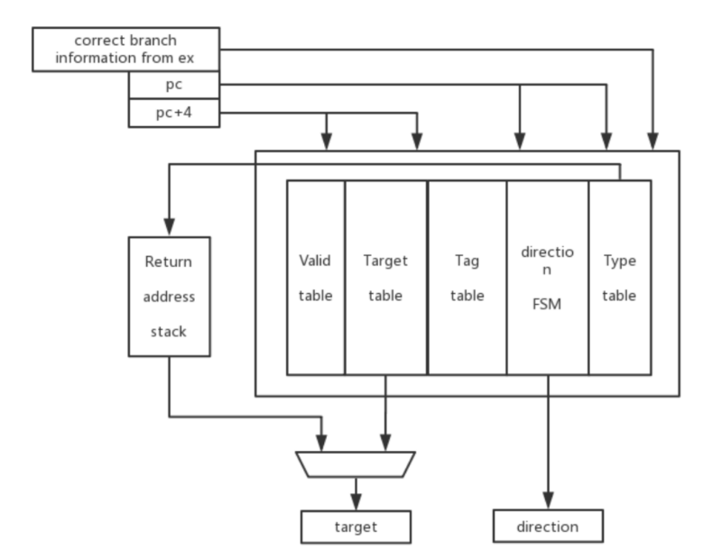
分支预测
CPU主体架构
UltraMIPS
Notes:
基本原理与实现
基于历史
如果一条指令是分支指令，就把它记住
实际就是一个缓存
需要预测两个方面——是否要跳转、往哪里跳转
两位饱和计数器
局部历史、全局历史、竞争（二者兼备）
基于分支指令历史的执行情况寻址
NTNTNT / NNTTNNTT / ...
类似机器学习，需要收敛

Slide 13
动态取指
CPU主体架构
InstBuffer
Inst
Inst
Valid
Branch Prediction
Dynamic Inst Fetch
NPC
Flush
Inst
ICache
State
ICache
UltraMIPS
Notes:
借助于分支预测和InstBuffer，我们可以基于得到的信息进行npc的只能控制，以达到指令的动态平衡，保证译码阶段有指令可取，并且都是正确的指令，不因取指而拖累指令执行。

Slide 14
Cache
CPU主体架构
Cache的关键在于开发步骤本身的管控，其性能提升空间大但是大家的上限都一致，在到了一定程度上就没必要再纠结Cache了。我们有考虑并实现过过关键字预取、指令预期、WriteBuffer、Interface隔离（提升4%主频）、全流水、指令预取、Uncache动态取指等等（内部的冲突、复用等等小优化和coding技巧就不必说了）。当然我们还设计但是并没有加入最终版本（把时间留给更为重要的部分），包括StoreBuffer（实现，但是只提升了0.5%性能，在最终版本去除）、Dcache预取、DRAM尝试（没有明显的时序改善）
在Cache上我们做了很多努力，但是回头看，最重要的不是性能，而是Cache开发本身所带来的无数bug，特别是在支持Linux的过程中，暴露出Cache内部设计的许许多多的bug，而双发射的跃进使得调试难度简直是翻了几个倍。综上，Cache的设计一定先求质量和稳定性，再求性能。这符合我们开发的“架构高于调参”的核心开发观念。
UltraMIPS
Notes:
借助于分支预测和InstBuffer，我们可以基于得到的信息进行npc的只能控制，以达到指令的动态平衡，保证译码阶段有指令可取，并且都是正确的指令，不因取指而拖累指令执行。

Slide 15
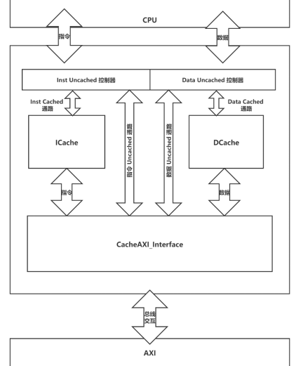
Cache主体架构
ICache/DCache
2周期流水
8KB二路组相联
伪LRU替换策略
VIPT
Dcache写策略
Write-Back
Write-Allocate
Cache命中率
指令99.8%（含预取）
数据99.6%
CacheAXI_Interface
六路仲裁
块数据打包/拆解
WriteBuffer
独立进行写总线操作
加速DCache处理
TLB
32个表项，虚实地址转换
支持TLBP，TLBR，TLBWI，TLBWR指令
低延时，优化了TLB中断的关键路径
UltraMIPS
Notes:
不要都讲，这只是常规内容

Slide 16
TLB和AXI
CPU主体架构
TLB的杀手就是对主频的影响，我们接上后主频从75MHZ优化到91再掉到50MHZ，最后再优化上了88MHZ，复旦更是从110直接掉到95，和我们差距从35大大缩短到7MHZ，IPC一致。这也表示我们在初赛之后相对于其他队又迈了一大步。最后很可惜没有超过复旦，即使我们主频只差7MHZ，外设做了非常多的交互性以及系统级联动的事情。
AXI是系统上的一大杀手，它如同Cache一样使得整个UltraMIPS埋在了阴霾之中，时序的极端错误使得bug藏于深处，不停的折磨我们。在这里建议大家一定要重视AXI，好好的实现对应的协议，不要投机取巧。
UltraMIPS
Notes:
借助于分支预测和InstBuffer，我们可以基于得到的信息进行npc的只能控制，以达到指令的动态平衡，保证译码阶段有指令可取，并且都是正确的指令，不因取指而拖累指令执行。

Slide 17
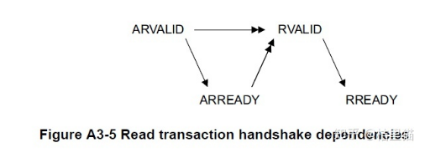
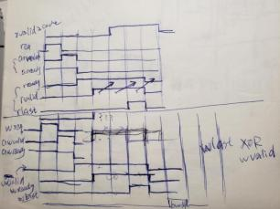
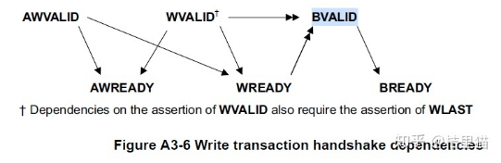
AXI
组成
三个写通道
两个读通道
握手机制
实现方式
有限状态机
UltraMIPS
Notes:
做完cpu之后，我们才能够真正解放性能，迈向系统，要做到这一点我们必须至少支持pmon，同时为了达到最具吸引力的人机交互我们必须要解决VGA和LCD

Slide 18
SoC结构
CPU
基于龙芯提供的SoC_up进行修改/拓展
AXI Crossbar 1X6
SPI flash
Controller
Gonfreg
MAC
Controller
AXI
Interconnect
Nand DMA
AXI2APB
bridge
Display
MUX
Nand Flash Controller
Uart
Controller
Touch Screen
Controller
VGA
Controller
SPI flash
GPIO
网口
DDR3
串口
flash
touch
screen
display
UltraMIPS
Notes:
做完cpu之后，我们才能够真正解放性能，迈向系统，要做到这一点我们必须至少支持pmon，同时为了达到最具吸引力的人机交互我们必须要解决VGA和LCD

Slide 19
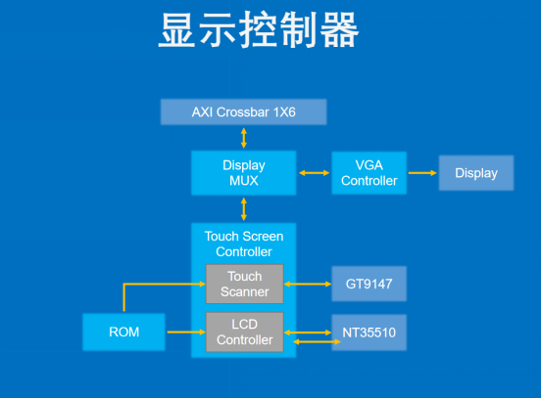
LCD
软件控制的关键
AXI Crossbar分配地址
自定义控制指令
例如 32bit 可以划分为 操作码 + 数据
也可以利用多条指令实现连续写入
官方文档
UltraMIPS
Notes:
做完cpu之后，我们才能够真正解放性能，迈向系统，要做到这一点我们必须至少支持pmon，同时为了达到最具吸引力的人机交互我们必须要解决VGA和LCD

Slide 20
外设
CPU主体架构
站在我们的角度，我们最引以为傲的就是迈出了“外设”这一步，这一步实际上显得格外艰辛，实际上据我们观察，NSCSCC2020只有两个队做了外设，其中一个是北邮（LCD能够显示图片，以及GPIO的摩斯电码显示），另一个则是将整个触摸和VGA外部显示集合至CPU并用系统控制的UltraMIPS。现在回首，我们也很庆幸我们能够在当时将优化的脚步放下来，转向系统方向的设计，让UltraMIPS不再是一个cpu，而是一个麻雀版的MIPS系统。
外设的开发的第一个难点就是完全陌生的领域，第一个问题就是“怎么样让CPU操作它”，在这上面我们寻找了大量的资料，也做了非常多的测试，同时也进行了软硬件的优化和加速，实际上，我们可以将其看做半成品的GPU，因为其拥有专门的图形处理指令以及图形处理器，只不过非常的微小。这一步迈出去了，其他所有的外设只是时间的问题，而UltraMIPS通过LCD和VGA为我们打开的一扇窗，让所有队员都欣喜万分，因为我们能触摸它，与它沟通，它不是冷冰冰的跑分，而是一个具有交互性的系统。
UltraMIPS
Notes:
借助于分支预测和InstBuffer，我们可以基于得到的信息进行npc的只能控制，以达到指令的动态平衡，保证译码阶段有指令可取，并且都是正确的指令，不因取指而拖累指令执行。

Slide 21





Dual
双发射处理器
10天10倍
性 能 大 跨 步
触摸屏
交互界面
99.6%
命中率
数据缓存
UltraMIPS
全
流
水
高
速
缓
存
全高清
多色彩
显示支持
双发射
处理器
90.6%
准确率
分支预测器
Dynamic
动 态 取 指
显示交互模块
6级
流水线
Pmon
系统支持
系统级
外设联动
流
水
线
流
水
线
华莱士树乘法器
Notes:
总结语：“而这就是UltraMIPS所具有的强大之处”，然后切ppt

Slide 22
基于双发射处理器的 UltraMIPS 系统设计介绍
DEMO
HITSZ
Notes:
开场语

Slide 23
基于双发射处理器的 UltraMIPS 系统设计介绍
NSCSCC 2020
李程浩
Cache开发
宫浩辰
AXI接口及外设开发
刘定邦
双发射CPU开发
任翔宇
系统相关开发
HITSZ
Notes:
开场语

